Slide 1
Віруси

Slide 2
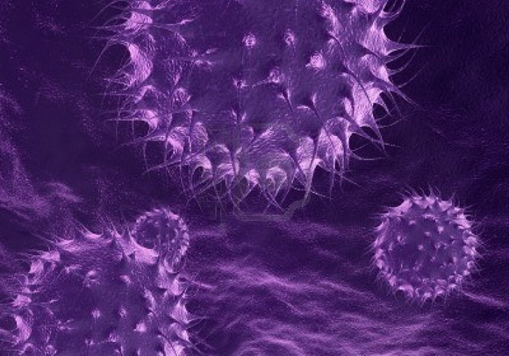
Віруси (Від лат. virus — отрута) — неклітинні форми живих організмів, які складаються з нуклеїнової кислоти (ДНК або РНК) і білкової оболонки, зрідка включаючи інші компоненти (ферменти, ліпідні оболонки тощо). Віруси займають екологічну нішу облігатних внутрішньоклітинних паразитів, розмножуючись тільки в живих клітинах, вони використовують їхній ферментативний апарат і переключають клітину на синтез зрілих вірусних часток — віріонів. Поширені всюди. Викликають хвороби рослин, тварин і людини. Існує декілька механізмів антивірусного захисту організму людини. Один із них — синтез інтерферону, протеїну, що бере участь в блокуванні розповсюдження вірусної інфекції між сусідніми клітинами. Розділ біології, що вивчає віруси називається вірусологією.

Slide 3
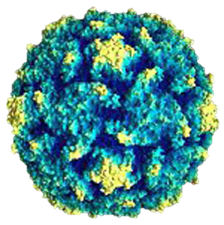
2002 року в університеті Нью-Йорку був створений перший синтетичний вірус — аналог природного вірусу поліомієліту.

Slide 4
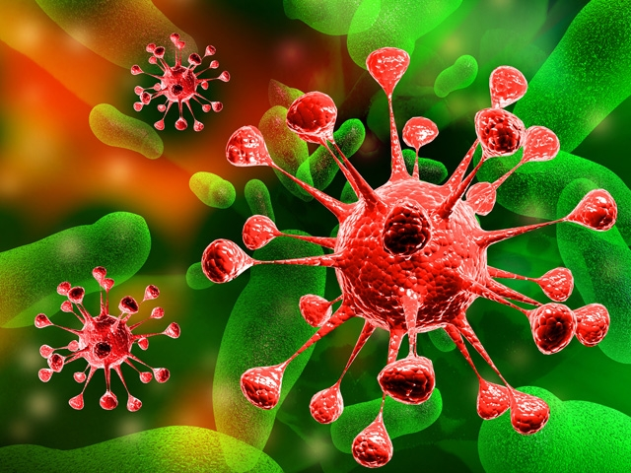
У процесі вивчення природи вірусів, після відкриття їх Дмитром Івановським (1892) формувалися уявлення про віруси як про дрібні організми. Епітет «фільтрівний» згодом був відкинутий, тому що стали відомі фільтрівні форми або стадії звичайних бактерій, а потім і фільтрівні види бактерій. Найправдоподібнішою є гіпотеза про те, що віруси походять з «утікача» нуклеїнової кислоти, тобто нуклеїнової кислоти, що набула спроможність реплікуватись незалежно від тієї клітини, із якої виникла, хоча при цьому передбачається, що така ДНК реплікується з використанням структур цієї або іншої клітин.
На підставі дослідів фільтрації через градуйовані лінійні фільтри були визначені розміри вірусів. Виявилося, що розмір найдрібніших із них становив 20-30 нанометрів, а найбільших — 300—400 нанометрів.
У процесі подальшої еволюції у вірусів змінювалася більше форма, аніж хімічна будова.

Slide 5
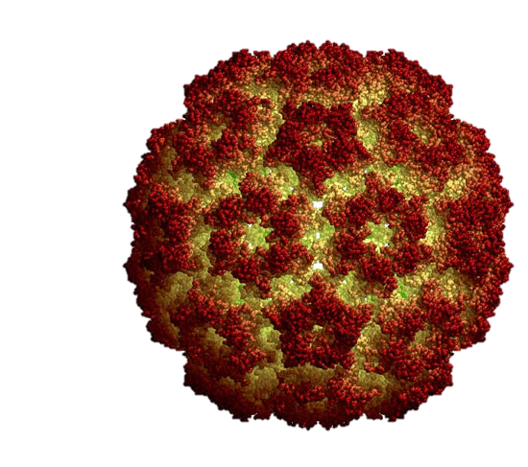
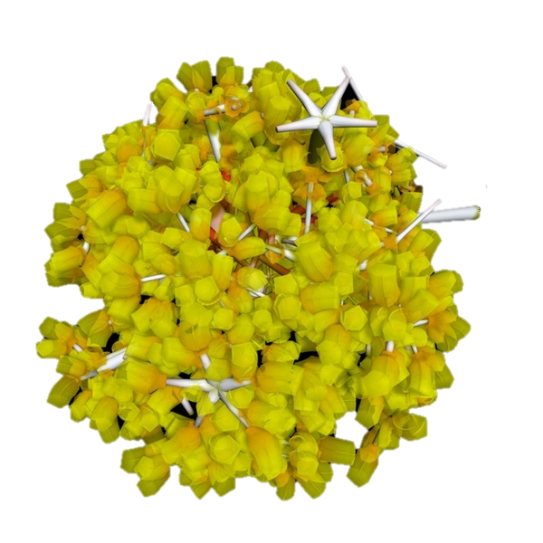
Розміри більшості вірусів коливаються від 10 до 300 нм. У середньому віруси в 50 разів менші за бактерій. Їх неможливо побачити у оптичний мікроскоп, тому що їх розмір менший за довжину світлової хвилі.

Slide 6
Віруси складаються з різноманітних компонентів:
Серцевина
білкова оболонка
додаткова ліпопротеїдна оболонка

Slide 7
Серцевина — генетичний матеріал (ДНК або РНК). Генетичний апарат вірусу кодує від декількох (Вірус Тютюнової Мозаїки) до сотень генів (Вірус Віспи, більше 100 генів). Необхідний мінімум — гени, що кодують вірус-специфічну полімеразу та структурні білки.
Білкова оболонка, що називають капсидом. Оболонка часто побудована з ідентичних повторюваних субодиниць — капсомерів. Капсомери утворюють структури з високою симетрією.
Додаткова ліпопротеїдна оболонка. Ліпідна оболонка походить з плазматичної мембрани клітини-хазяїна та зустрічається в порівняно складних вірусів (вірус грипу, вірус герпесу). Цілком сформована інфекційна вірусна частка називається віріоном.

